Slide 1
Bài 1
ĐỘI NGŨ ĐƠN VỊ

Slide 2
Mục tiêu
Kiến thức
Hiểu được và làm được các động tác đội ngũ đơn vị. Biết điều khiển (chỉ huy) tập hợp các đội hình cơ bản của tiểu đội, trung đội.
Năng lực
Chung: Tự học, hợp tác, giải quyết vấn đề.
Riêng: Tư duy tổng hợp.
Phẩm chất
Có thái độ học tập và rèn luyện tốt
Sẵn sàng tham gia vào sự nghiệp xây dựng và bảo vệ Tổ quốc.

Slide 3
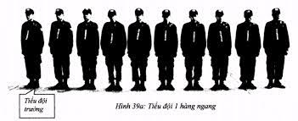
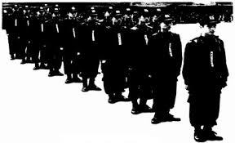
I. Đội ngũ tiểu đội
1. Đội hình tiểu đội hàng ngang (có 1 hàng ngang, 2 hàng ngang)
2. Đội hình tiểu đội hàng dọc (có 1hàng dọc, 2 hàng dọc)

Slide 4
1. Đội hình tiểu đội hàng ngang
a, Đội hình tiểu đội 1 hàng ngang.
- Các bước tập hợp: 4 bước
+ Tập hợp
+ Điểm số
+ Chỉnh đốn hàng ngũ
+ Giải tán.

Slide 5
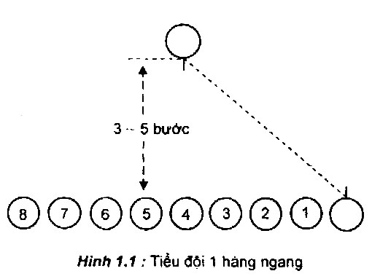

Slide 6
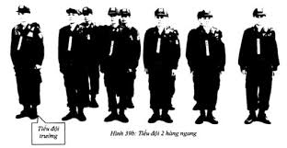
1. Đội hình tiểu đội hàng ngang
b, Đội hình tiểu đội 2 hàng ngang.
- Các bước tập hợp: 3 bước
+ Tập hợp
+ Chỉnh đốn hàng ngũ
+ Giải tán.

Slide 7
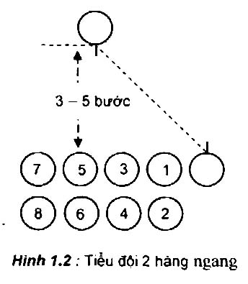

Slide 8
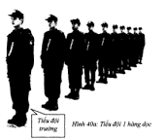
2. Đội hình tiểu đội hàng dọc
a, Đội hình tiểu đội 1 hàng dọc.
- Các bước tập hợp: 4 bước
+ Tập hợp
+ Điểm số
+ Chỉnh đốn hàng ngũ
+ Giải tán.

Slide 9
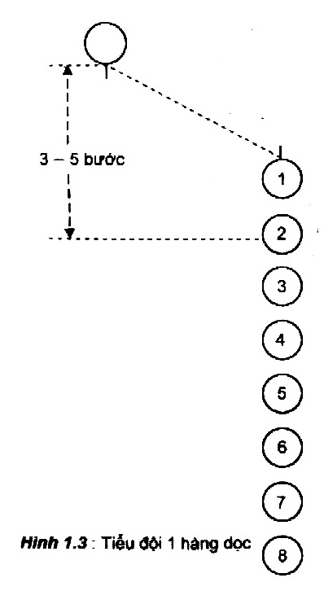

Slide 10
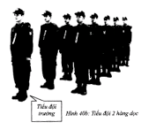
2. Đội hình tiểu đội hàng dọc
b, Đội hình tiểu đội 2 hàng dọc.
- Các bước tập hợp: 3 bước
+ Tập hợp
+ Chỉnh đốn hàng ngũ
+ Giải tán.

Slide 11
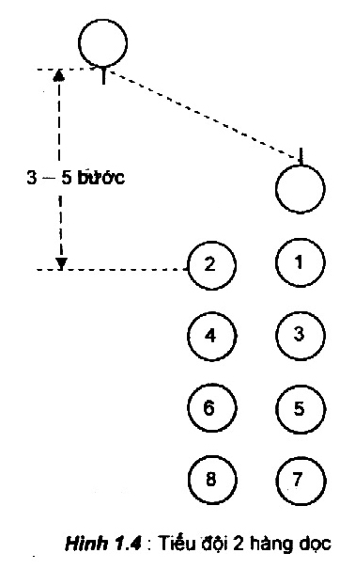

Slide 12
3. Giãn đội hình, thu đội hình.
Giãn và thu đội hình hàng ngang.

Slide 13
3. Giãn đội hình, thu đội hình.
Giãn và thu đội hình hàng dọc.

Slide 14
4. Ra khỏi hàng, về vị trí.
Ra khỏi hàng
về vị trí

Slide 15
Trân trọng cảm ơn các em đã theo dõi!

